Slide 1
Предизвикателството „Иновативно училище“
Людмила Дерменджиева
Първо ОУ „Св. Св. Кирил и Методий“,
град Гоце Делчев
Notes:
Бих искала да разказа за пътя, който извървяхме заедно – учители, ученици и родители през първата ни година като иновативно училище

Slide 2
Нашето училище
600 мотивирани ученици
51 креативни учители
Съвременна материална база
Богати традиции
Постижения и награди
Notes:
През 2016 година е удостоено с приз Microsoft Innovative School.
Първо ОУ разполага с кабинет на педагогически съветник, логопедичен кабинет, ресурсен кабинет, кабинети на съответните специалисти, както и стая за родители, компютърни кабинети, ателие по изобразително изкуство, училищен стол, физкултурен салон, медицински кабинет – съвременно подготвени за нуждите на учениците и отговарящи на изискванията за физическата среда. Класните стаи в училището са светли, просторни и удобни, даващи възможност на учителите и учениците да творят пълноценно през целия ден. Училището разполага с училищна библиотека, която непрекъснато се обогатява.

Slide 3
Съвременната училищна организация
От състоянието на българското училище днес, зависи до голяма степен, дали утре България ще се превърне в балкански икономически супер „лъв“ или ще си остане в покрайнините на Европа...
От всички нас зависи да не допуснем второто!
проф. Галин Цоков
Notes:
Съвременната училищна организация, публична лекция на проф. Галин Цоков

Slide 4
Иновативни училища
За иновативни се определят училищата, които:
извършват целенасочена, планирана и контролирана промяна;
въвеждат иновативни практики, с които се решават организационни и съдържателни проблеми в образователния процес.
Notes:
Създаването на иновативни училища е регламентирано в Закона за предучилищното и училищното образование, а чл. 70 от НАРЕДБА № 9 от 19.08.2016 г. за институциите в системата на предучилищното и училищното образование определя реда и начина за придобиване на статута „Иновативно училище“.

Slide 5
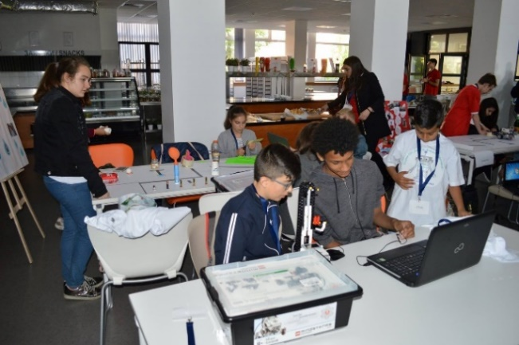
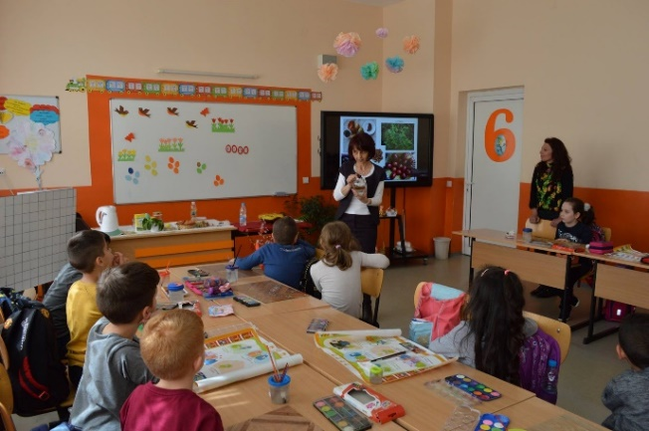
Нашата мисия
Да превърнем училището в творческа територия на учениците, където те с ентусиазъм да откриват реалния живот, поставяни в различни ситуации.
Notes:
Още с влизането на ЗПУО в сила, всички в Първо бяхме убедени и сигурни, че искаме да кандидатстваме за иновативно училище

Slide 6
Нашата мисия
При нас моделът на приобщаващото образование е постоянен процес на самоусъвършенстване, чрез постигането на развитие в четири важни области:
училищно управление;
педагогически практики;
детска закрила;
партньорство с родителите.

Slide 7
Заложихме на:
нова визуализация на класната стая;
организиране по нов начин на управлението на часа;
факултативни часове според интересите на учениците;
използване на облачни технологии в учебния процес и пренасяне на ученето извън пределите на класната стая;
активно и отговорно включване на родителите в процеса на обучение, възпитание и социализация.
Notes:
постигането на пълното разгръщане на творческите заложби на учениците и успешното им реализиране в живота може да се осъществи чрез:
Решение № 391 от 17 юли 2017 година за приемане на Списък на иновативните училища за учебната 2017/2018 година.
Решение № 472 от 9 юли 2018 година за приемане на Списък на иновативните училища в Република България

Slide 8
реализация
Представяне на проекта за иновации пред всички педагогически специалисти;
Заповед за сформиране на учителския екип;
Възлагане на часове за проектно-базирано обучение със Списък - Образец №1 за учебната 2017/2018г.;
Изготвяне и утвърждаване на тематични разпределения за часовете за проектно-базирано обучение;
Анализ и оценка на МТБ, с цел подобряването ѝ повишаване на мотивацията за успех;
Планиране на сътрудничеството с родители и външни организации;
Извеждане на очаквани резултати и ползи за цялата училищна общност в края на годината.
Notes:
Разработихме план за действие през първата година като иновативно училище, в който ясно и точно бяха описани планираните дейности и поетите отговорности от всеки член на екипа

Slide 9
професионално развитие
Квалификация от външни организации

Slide 10
професионално развитие
Вътрешна квалификация
Notes:
27 открити урока, 27 други квалификационни форми

Slide 11
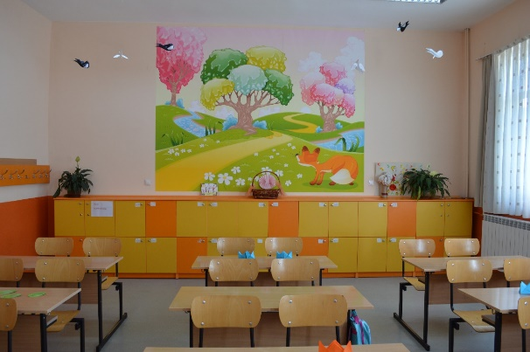
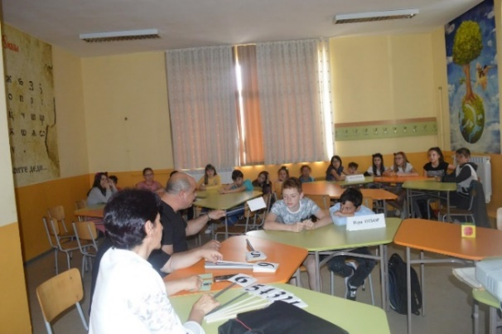
Позитивна атмосфера
Notes:
След обстоен анализ на материалната база, определихме приоритетите за начало на обновяването. Още преди започването на учебната 2017/2018 година започнахме с промяната в класните стаи, стълбища и фоайета, за да създадем предразполагаща атмосферата за разгръщане на творческия потенциал на учениците и активното им участие в процеса на обучение, възпитание и социализация. Обновихме класните стаи

Slide 12
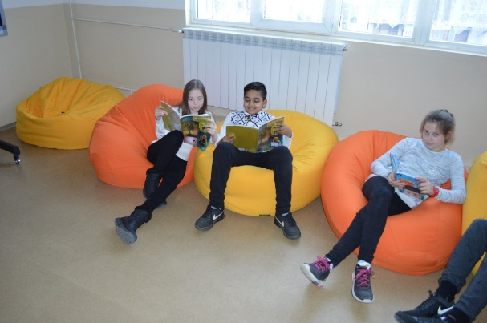
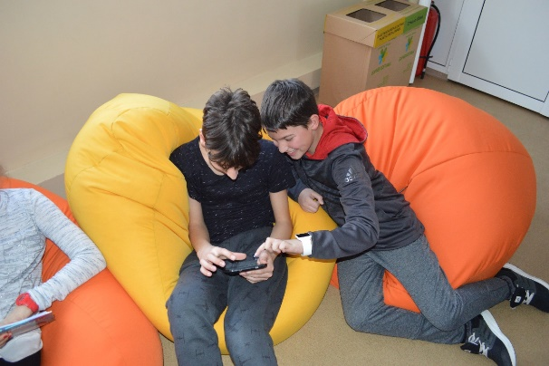
Позитивна атмосфера
Тематични кътове във фоайетата - привлекателно място за четене и общуване
Notes:
След обстоен анализ на материалната база, определихме приоритетите за начало на обновяването. Още преди започването на учебната 2017/2018 година започнахме с промяната в класните стаи, стълбища и фоайета, за да създадем предразполагаща атмосферата за разгръщане на творческия потенциал на учениците и активното им участие в процеса на обучение, възпитание и социализация. Обновихме класните стаи

Slide 13
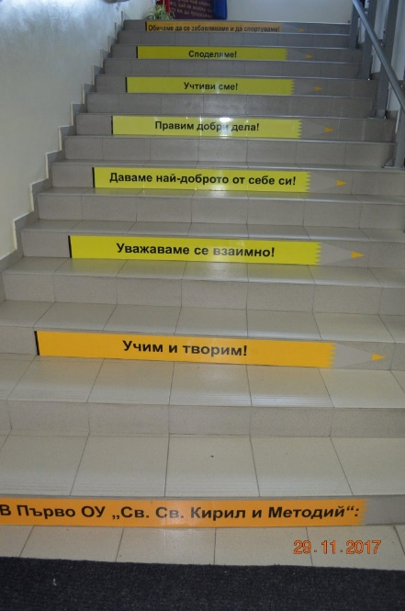
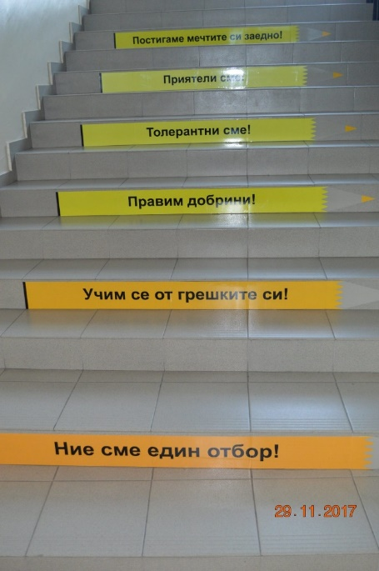
Позитивна атмосфера
Позитивни утвърждения по стъпалата от партера до третия етаж
Notes:
След обстоен анализ на материалната база, определихме приоритетите за начало на обновяването. Още преди започването на учебната 2017/2018 година започнахме с промяната в класните стаи, стълбища и фоайета, за да създадем предразполагаща атмосферата за разгръщане на творческия потенциал на учениците и активното им участие в процеса на обучение, възпитание и социализация. Обновихме класните стаи

Slide 14
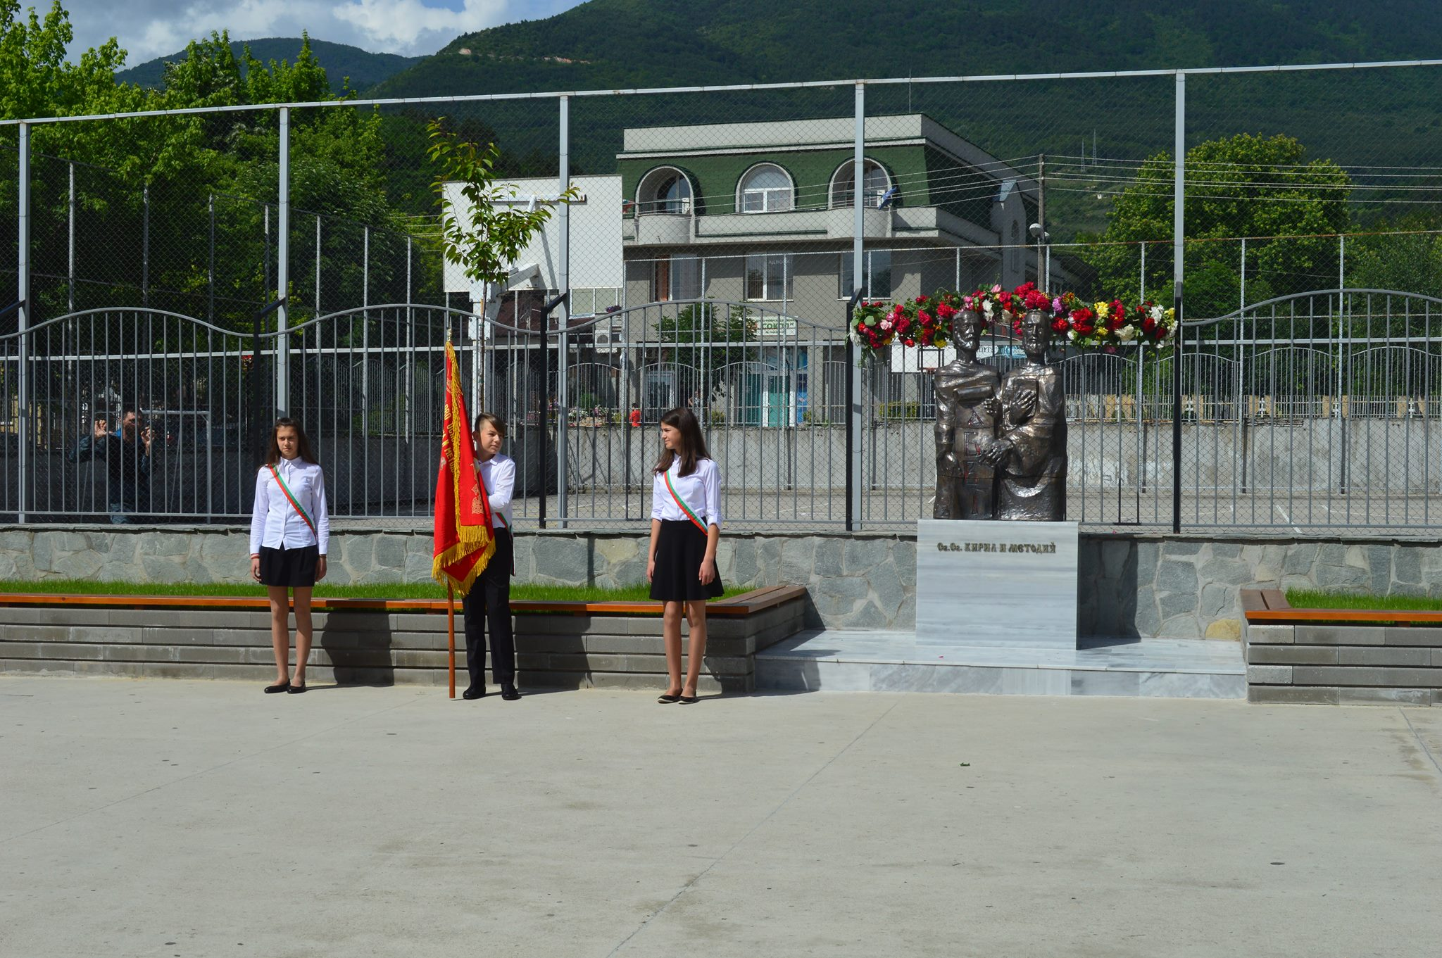
Позитивна атмосфера
Реновиран училищен двор
Notes:
Реновирани бяха части от училищния двор. Известен български скулптор създаде с много любов скулптурна композиция на светите братя Кирил и Методий – „нашият паметник с душа“, който бе тържествено осветен от Негово Високопреосвещенство Неврокопски митроплит Серафим.

Slide 15
Позитивна атмосфера
Реновиран училищен двор
Notes:
Реновирани бяха части от училищния двор. Известен български скулптор създаде с много любов скулптурна композиция на светите братя Кирил и Методий – „нашият паметник с душа“, който бе тържествено осветен от Негово Високопреосвещенство Неврокопски митроплит Серафим.

Slide 16
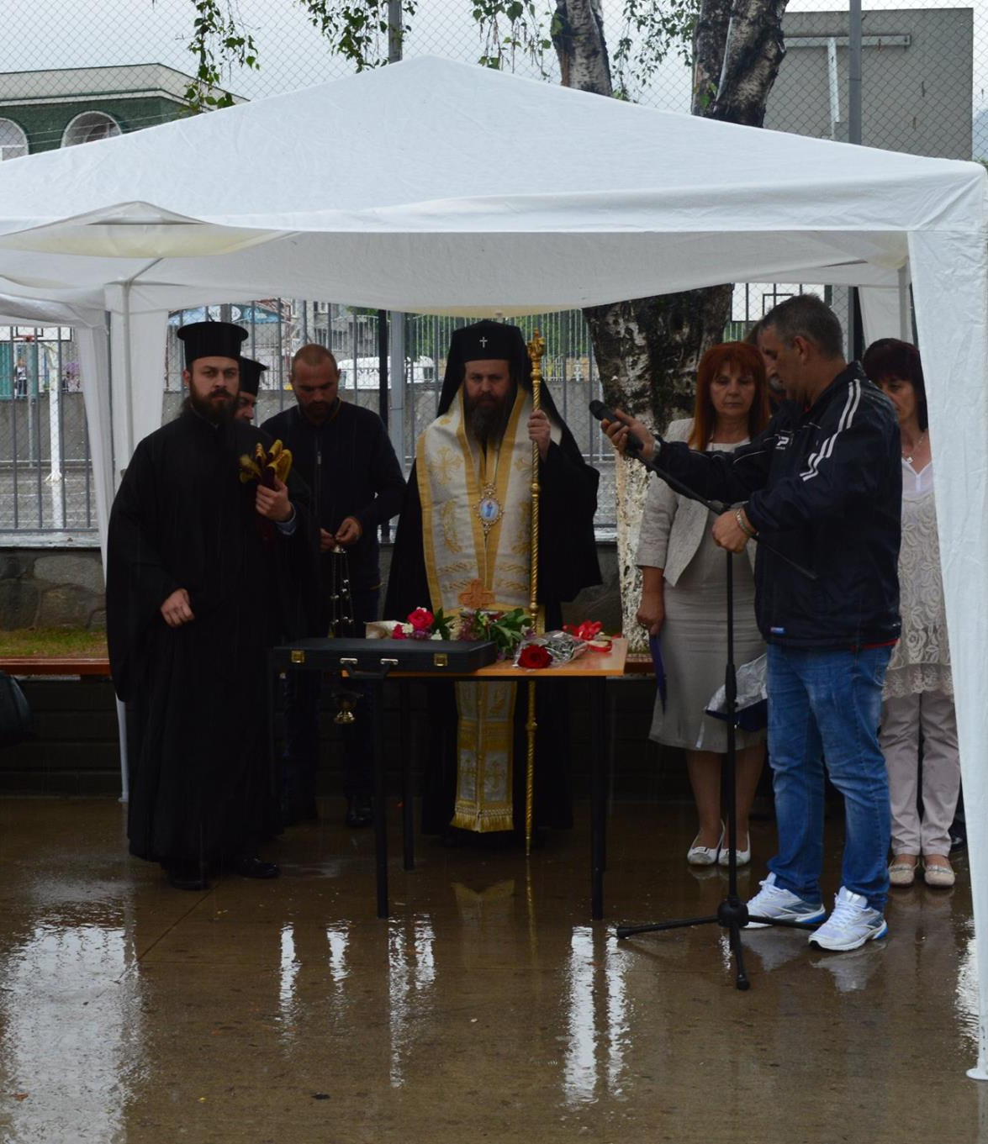
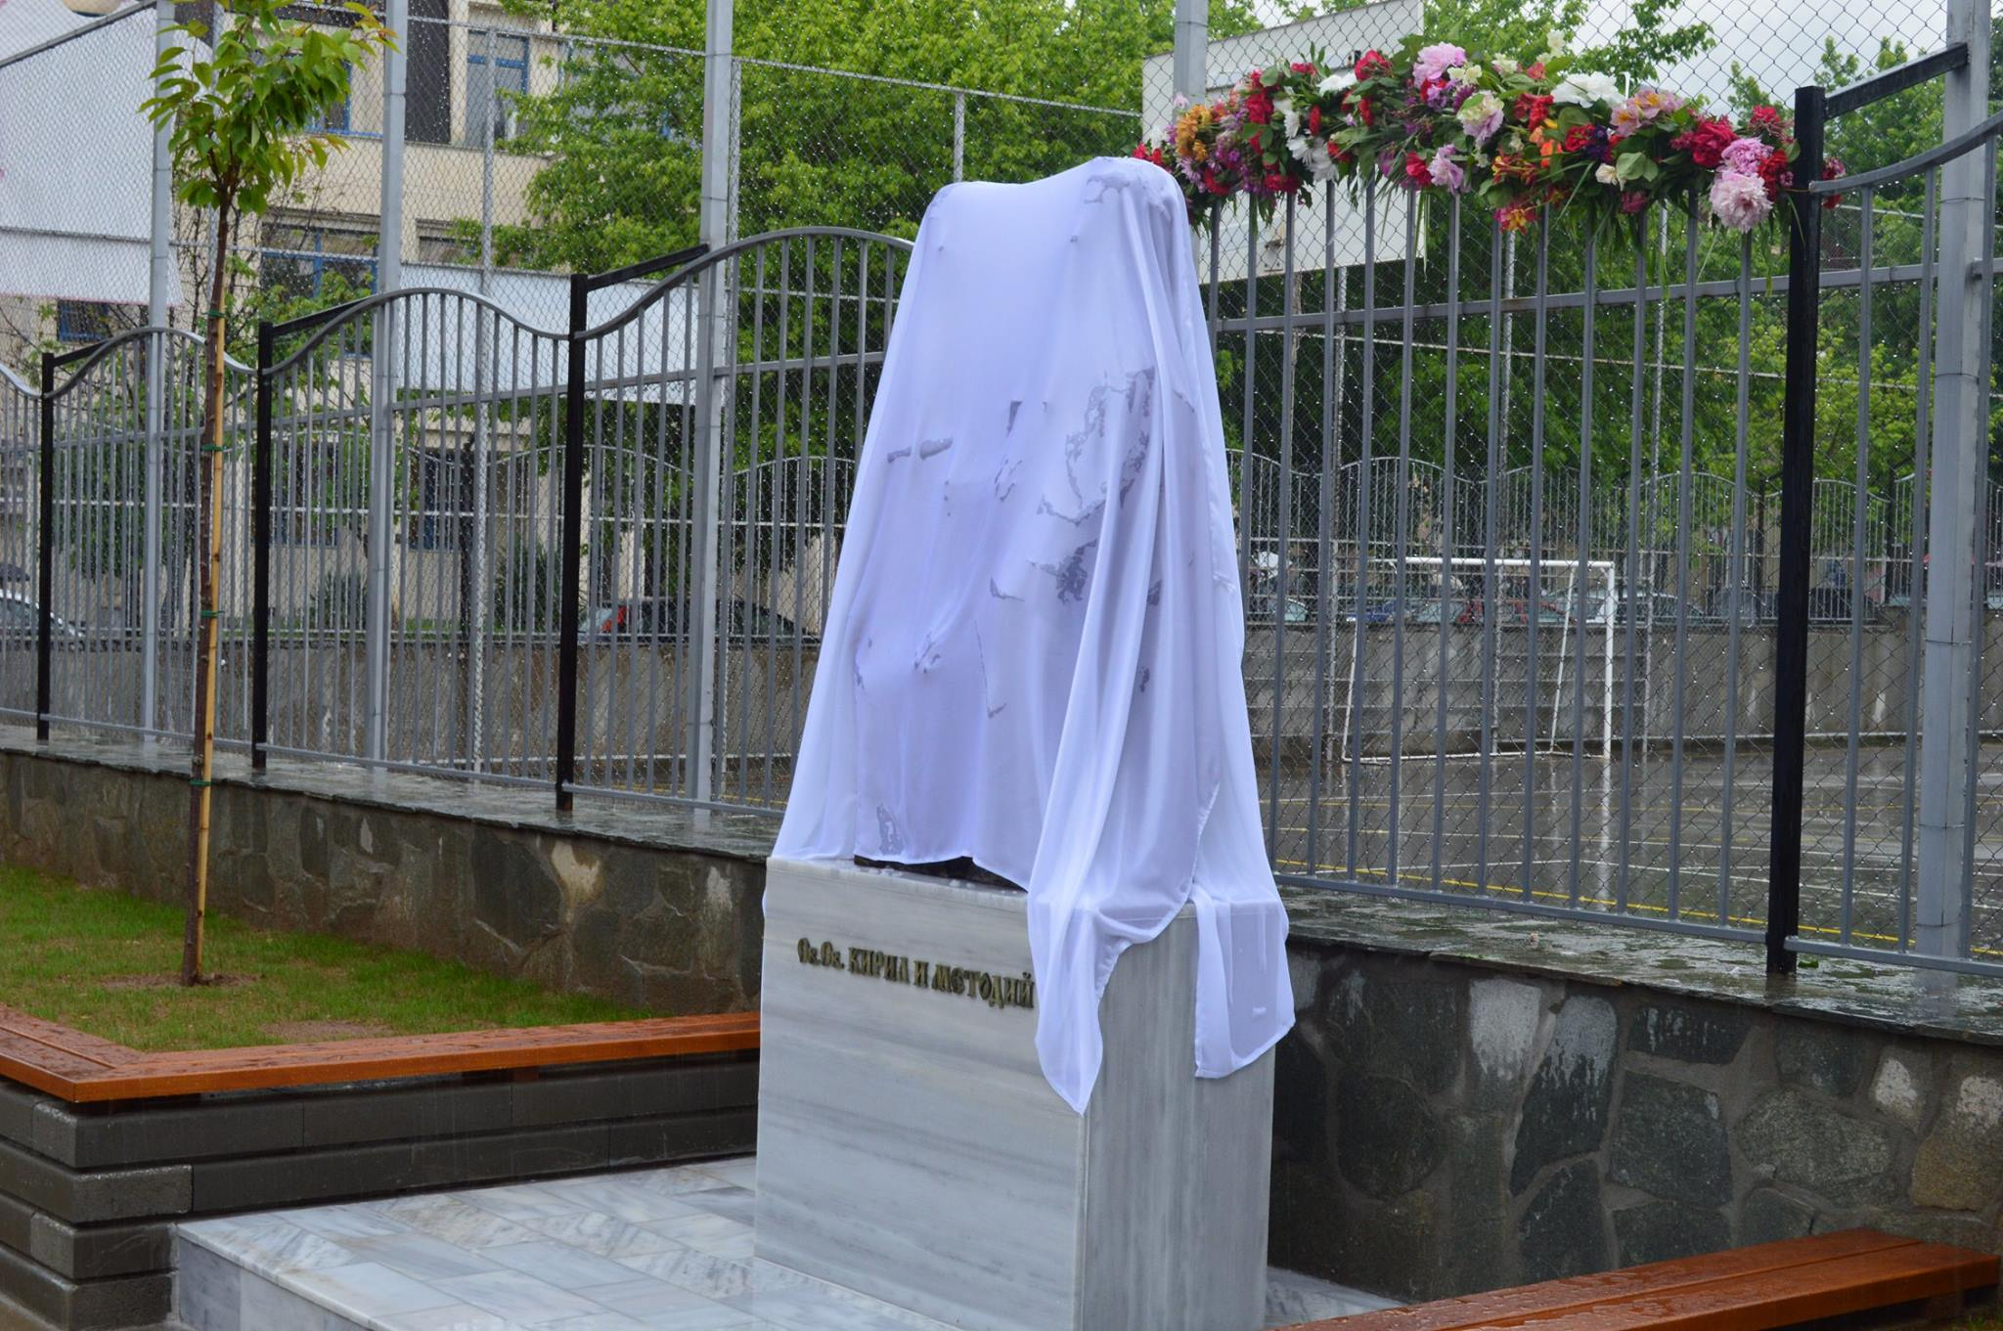
Позитивна атмосфера
Реновиран училищен двор
Notes:
Реновирани бяха части от училищния двор. Известен български скулптор проф Лютаков създаде с много любов скулптурна композиция на светите братя Кирил и Методий – „нашият паметник с душа“, който бе тържествено осветен от Негово Високопреосвещенство Неврокопски митроплит Серафим.

Slide 17
управление на часа
Нови начини на организация на учебния час:
изнесени обучения;
проектно-базирано обучение;
споделени уроци;
практически и лабораторни занятия;
драматизации.
Notes:
Проведени и споделени с преподаватели от училището, учители от общината и родители открити уроци: „Човекът и природата – Отечество любезно...“ ,,Златното момиче“ – нормите и ценностите в традиционната фолклорна общност“, "Един ден в Царевград Търнов".

Slide 18
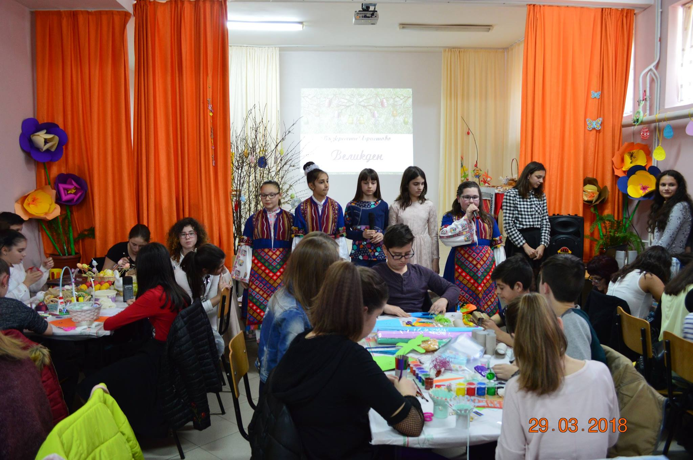
управление на часа
Учениците правят първи стъпки в конструиране на познанието в собственото си съзнание – сами откриват и трансформират информацията. И най-важното – учат се да работят в екип.
Notes:
Осъществени са планираните бинарни уроци с междупредметни връзки: БЕЛ, История и цивилизации, Природни науки, гражданско образование и чужди езици.
Проведени са планираните изнесени уроци: В парка; В зоопарка; В Пречиствателна станция; В музея; В Сопот и Калофер

Slide 19
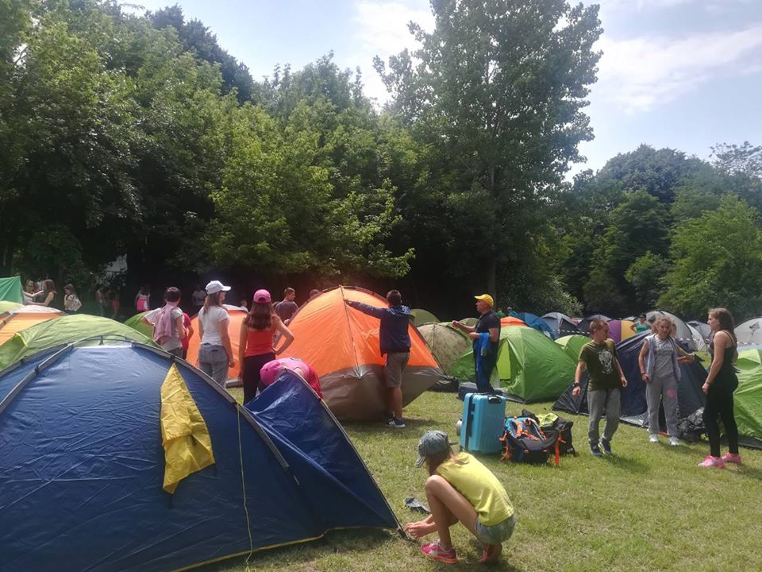
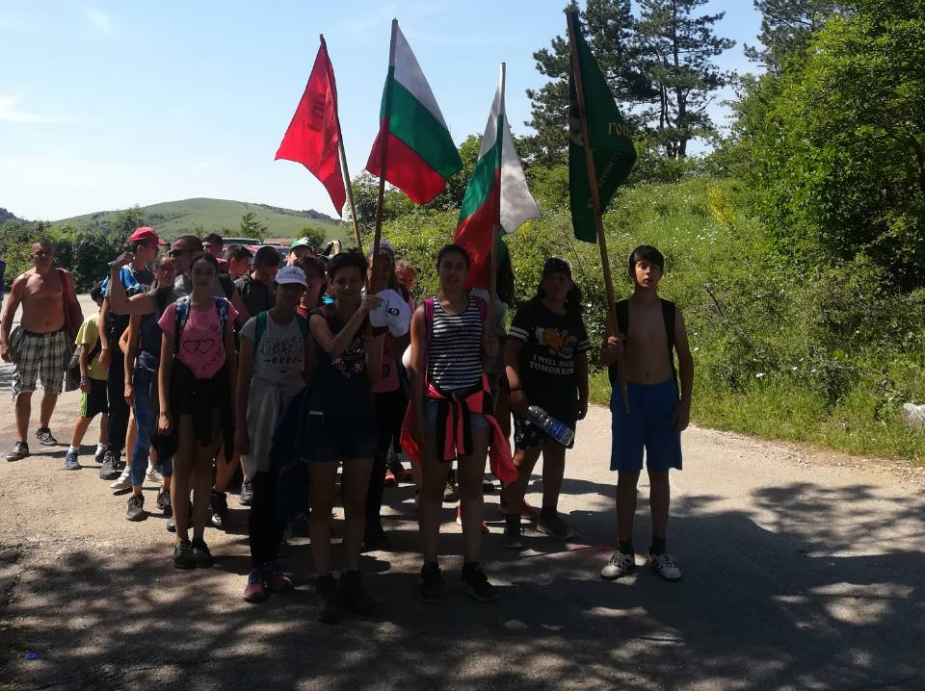
управление на часа
Изнесени уроци
Notes:
Осъществени са планираните бинарни уроци с междупредметни връзки: БЕЛ, История и цивилизации, Природни науки, гражданско образование и чужди езици.
Проведени са планираните изнесени уроци: В парка; В зоопарка; В Пречиствателна станция; В музея; В Сопот и Калофер

Slide 20
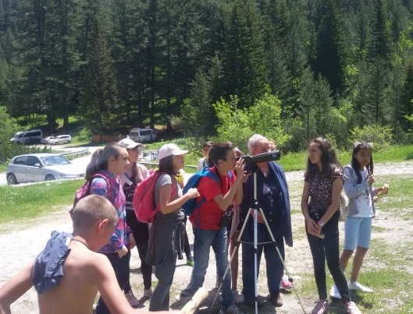
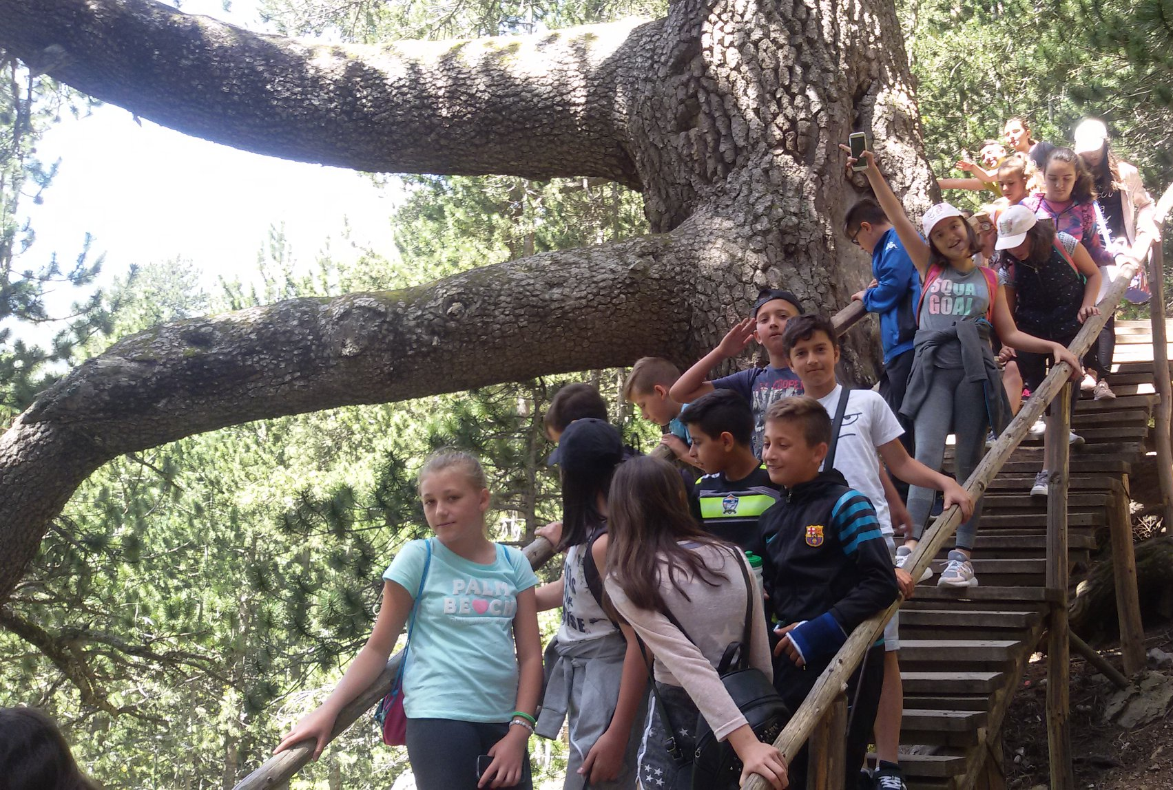
управление на часа
Изнесени уроци
Notes:
Осъществени са планираните бинарни уроци с междупредметни връзки: БЕЛ, История и цивилизации, Природни науки, гражданско образование и чужди езици.
Проведени са планираните изнесени уроци: В парка; В зоопарка; В Пречиствателна станция; В музея; В Сопот и Калофер

Slide 21
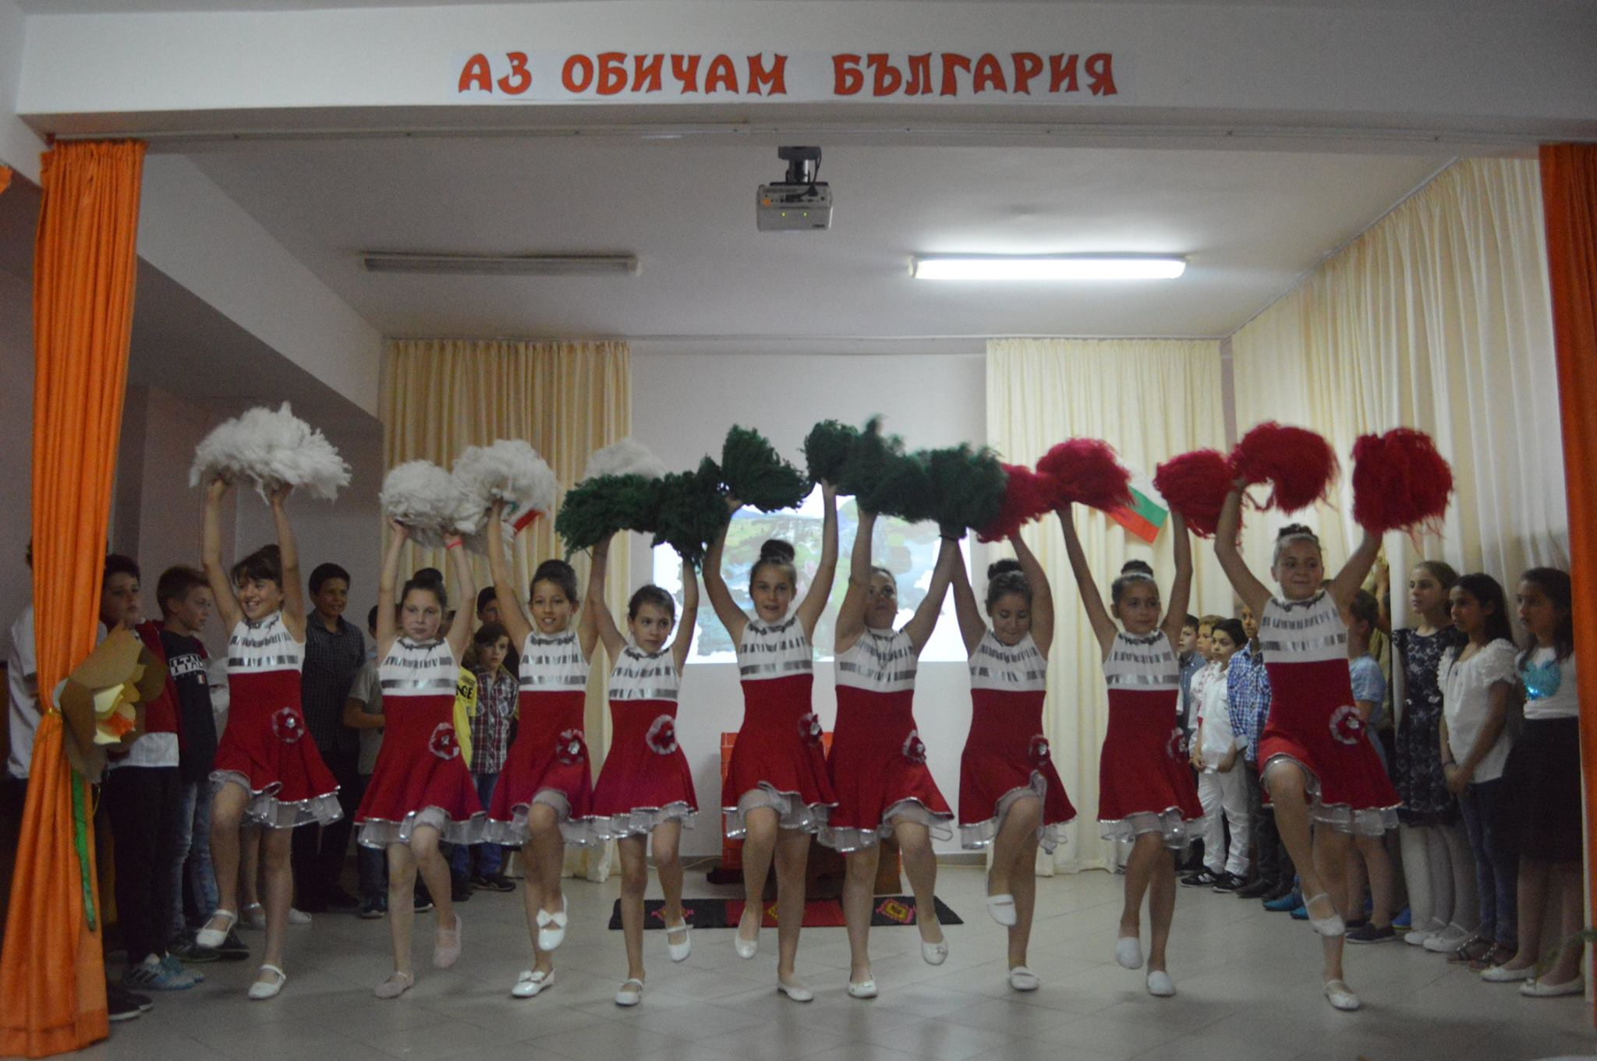

Slide 22
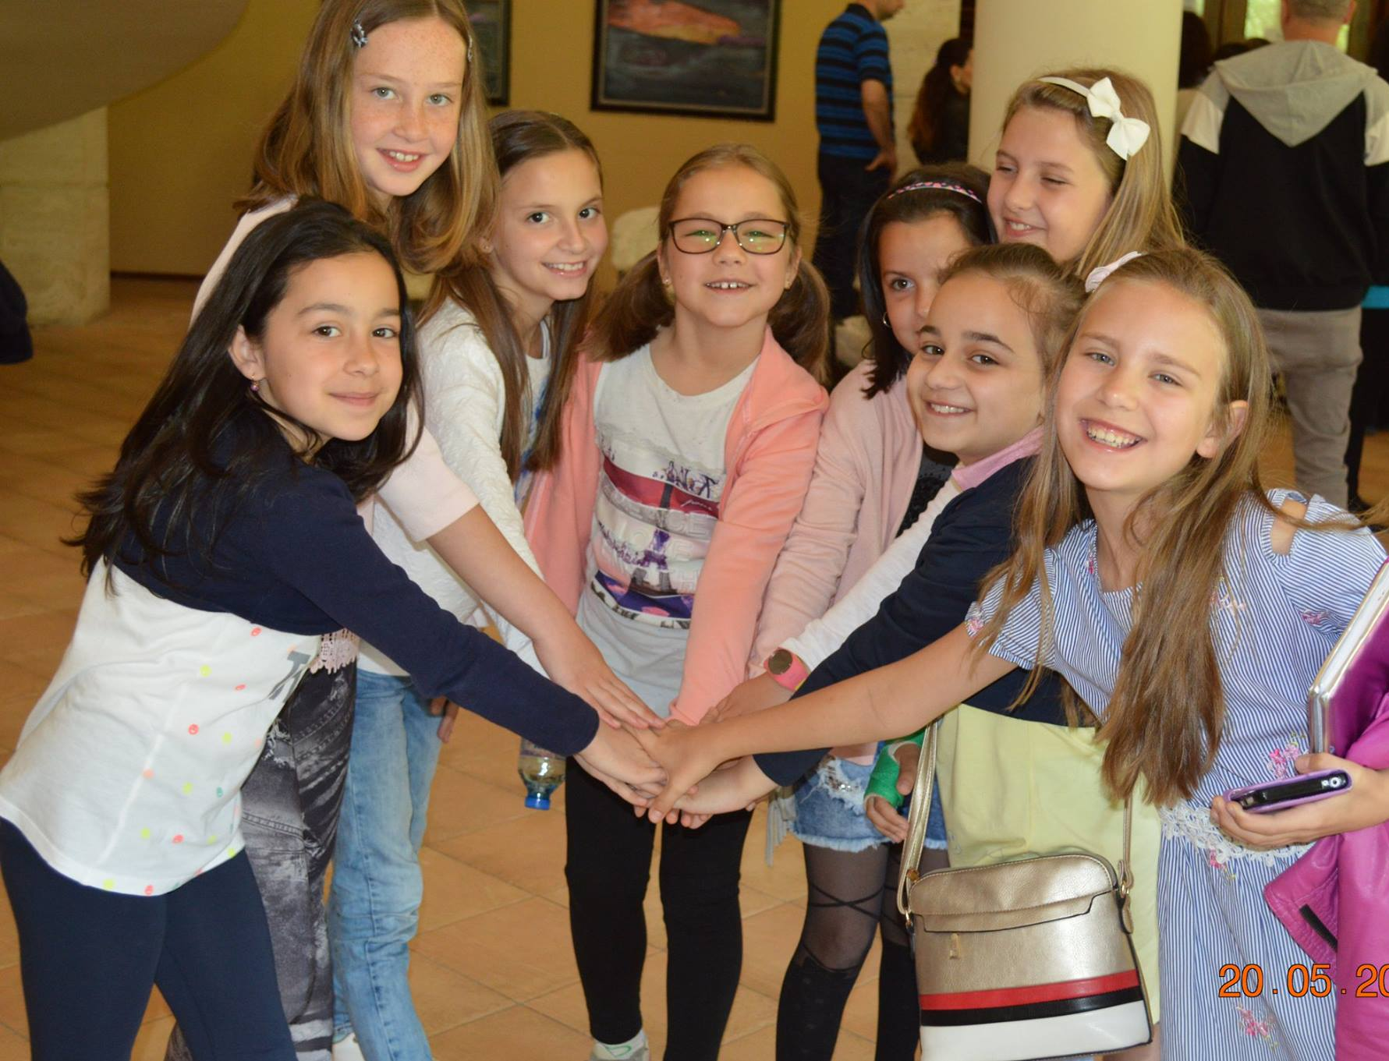

Slide 23
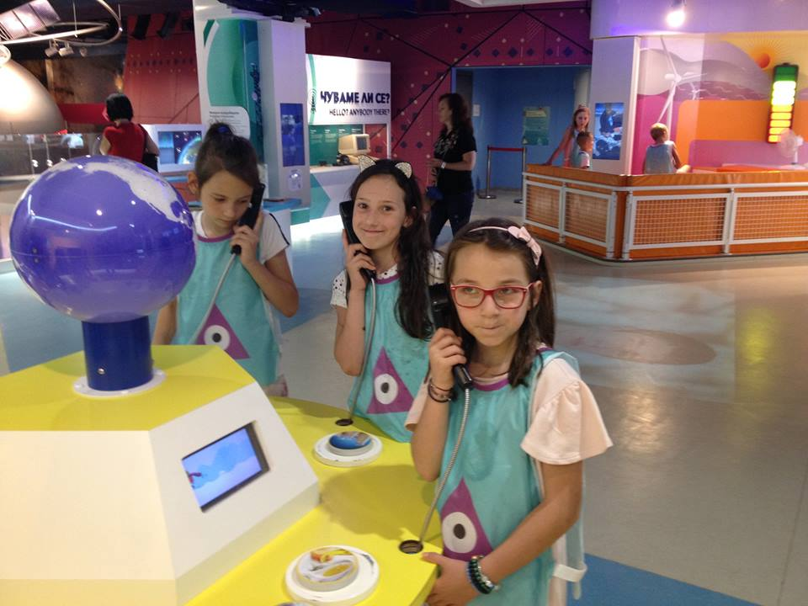
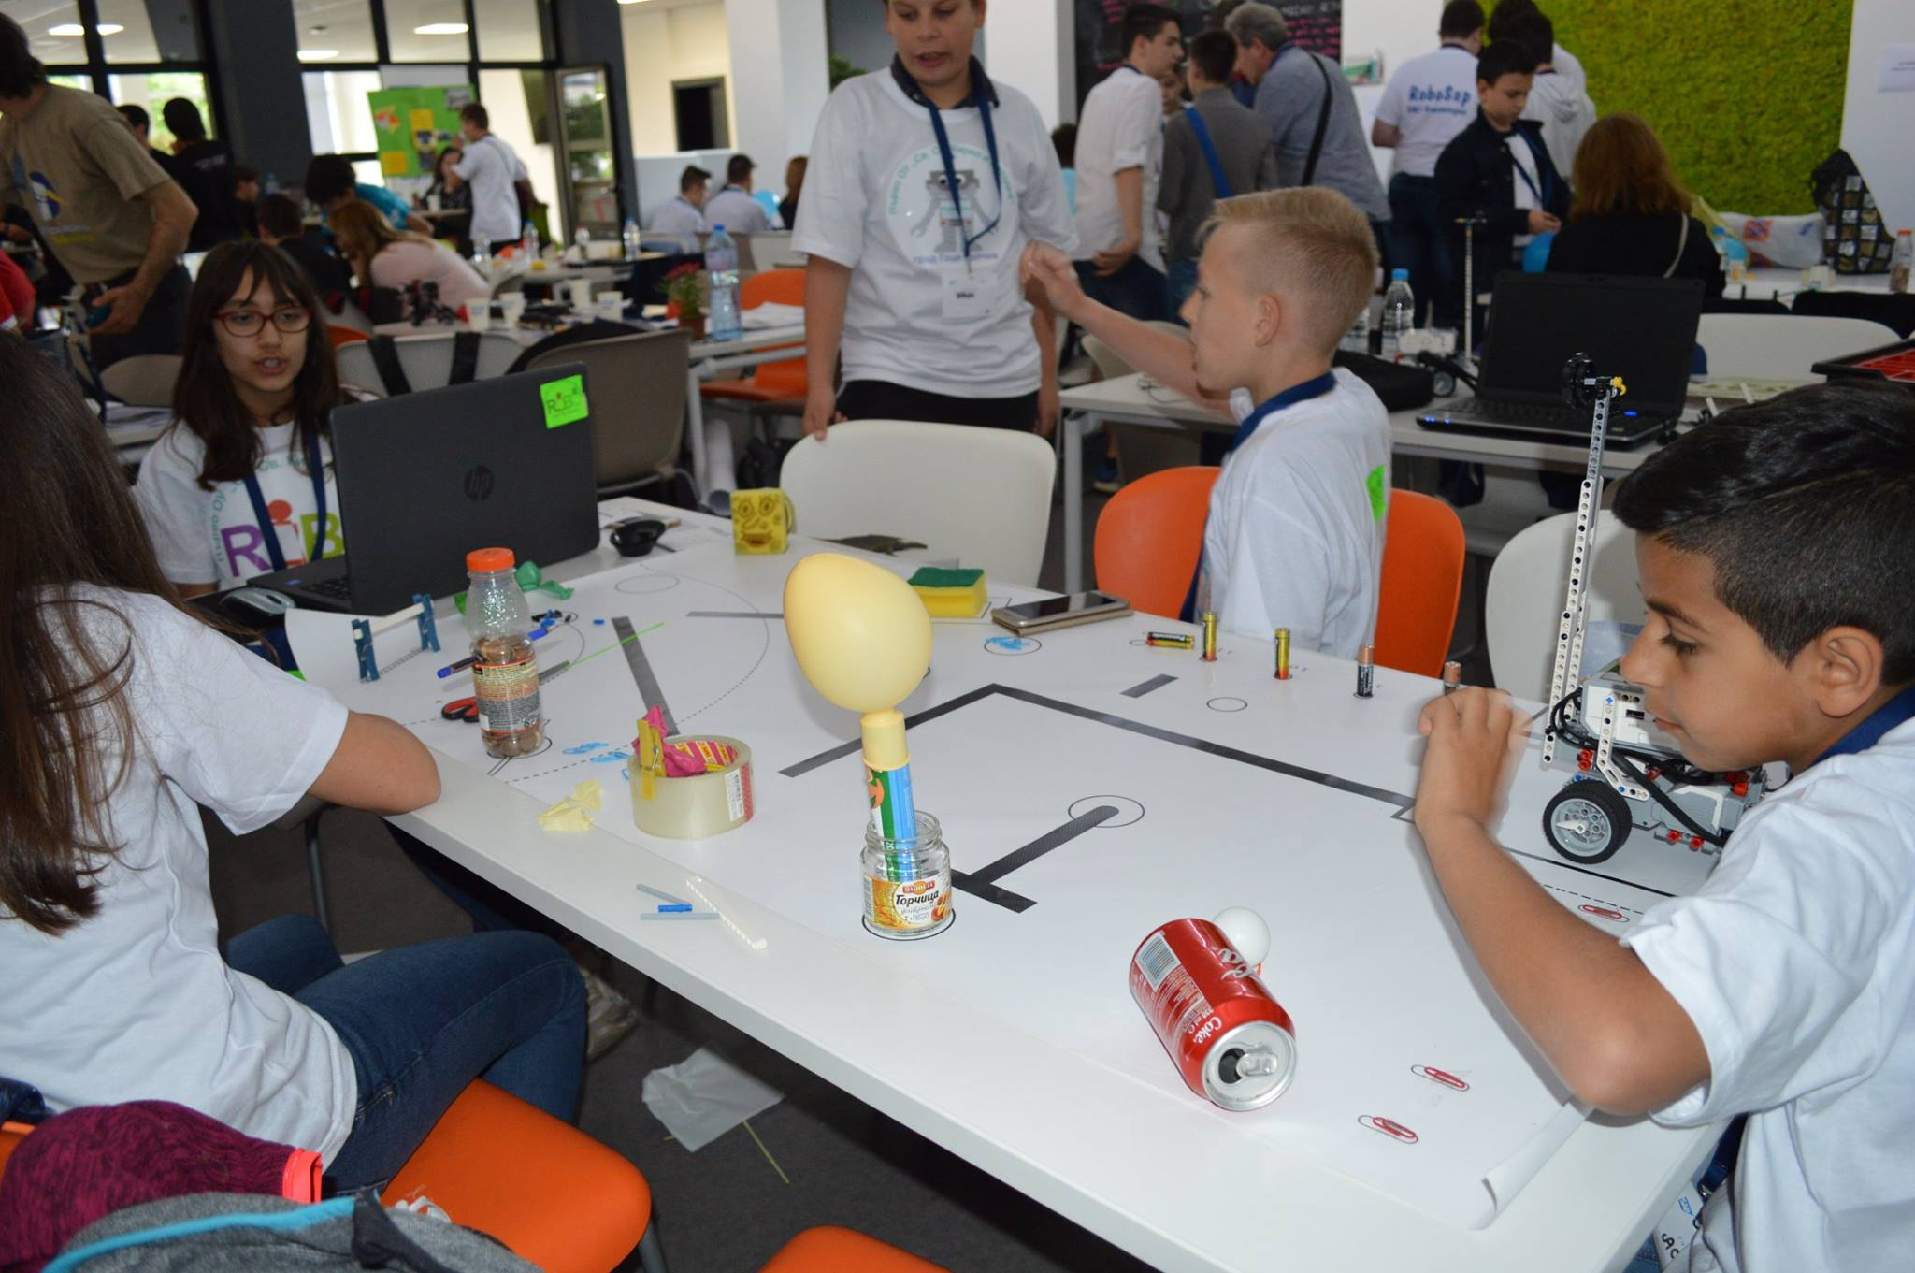

Slide 24
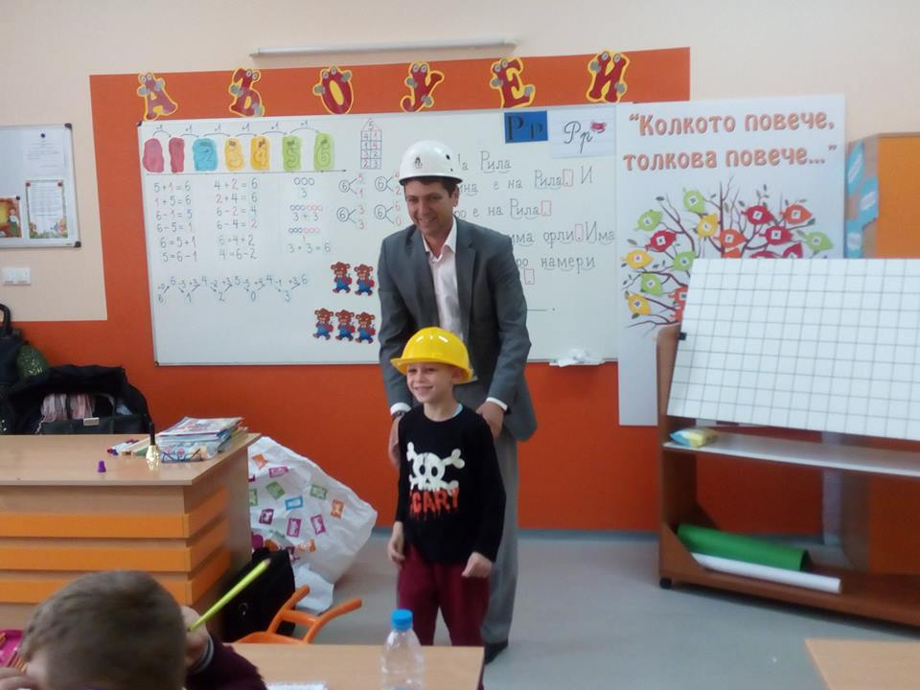
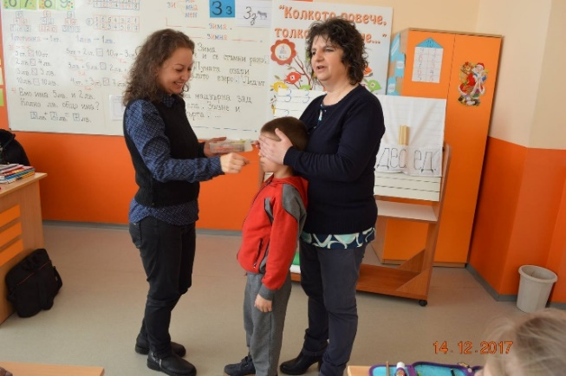
Родителите – наши партньори
Родителите преподават

Slide 25
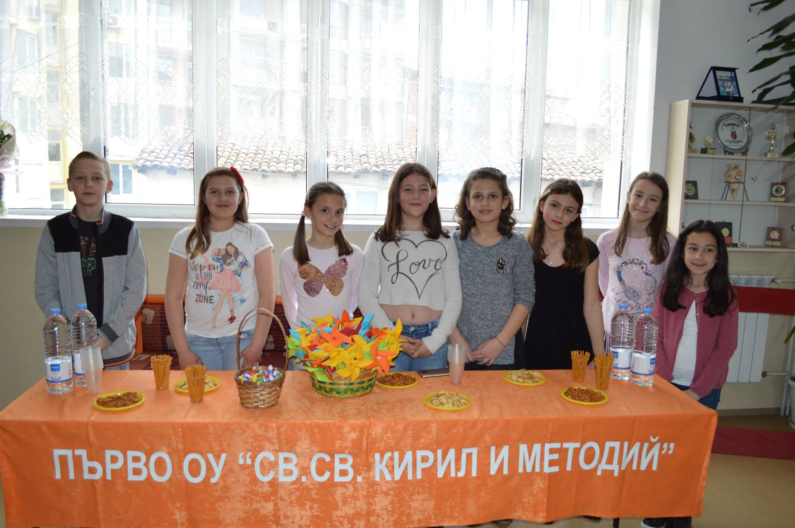

Slide 26
